Slide 1
Draft document on our progress from 2018 on the issues identified in the Advisory Panel report
(Original is in Japanese)
Main message to MEXT advisedly committee
We have almost finished what we could do with the current system.
Further progress will be difficult without the ILC Pre-Lab!
(Preparatory phase in the international framework )

Slide 2
3. 技術的成立性の明確化 [1] ILC加速器等 （ダンピングリング）
有識者会議・学術会議の指摘
ビームダンプや陽電子源、電子源、ビーム制御、ダンピングリングの入出射システム等についてはいまだ課題が多い。（有識者会議 p.5,12)
2018年以降の取り組み
KEKのATFにおいて、ILCダンピングリングの入出射システムの高速キッカーシステムの原理実証試験が行われ、設置場所の制約によりビームとのタイミング制御を含めた入出射システムとしてのビームキックの長期安定性試験は出来ていないが、ILCダンピングリングで使用予定の高速キッカーシステムを使った入出射システムの原理実証ができた（2018以前の成果）。
海外に目を向けるとCERNではCLICのために高速で立ち上がるキッカーシステムの開発が進められているなど高速キッカーへの要求や関心が高まっている。これらの技術をILCに活用することで、ATFで実証実験が行われたキッカーシステムより少ない台数のキッカーでILCダンピングリングへの入出射が可能になるとの提案がなされている。
2019年10月にKEKの国際WGにより高速キッカーシステムの長期安定性試験への対応が議論された。そこで ILCダンピングリングの入出射システムの高度化を包括的に進めるための取り組みと国際協力の候補となる国が報告書に記載されている。
その国際WGの提案を基に、現在IDT WG2で国際協力によるILC準備研究所期間におけるATFキッカー試験ステーションでの高速キッカーを用いた入出射システムの最適化に伴う試験計画を立てている(WP14)。
準備研究所期間には、ATF取り出しラインに高速キッカーによるビームキック試験が常時行える領域を構築する（国際協力によるビームラインの再構築）ことで、ILCの入出射システムとしてのビームキックの長期安定性試験を行うとともに、海外で開発が進められてきた新たなキッカー技術のILCへの適用可能性を調べることが可能になると考えており、これらを通して ILC ダンピングリングの入出射システムの高度化を包括的に進める。

Slide 3
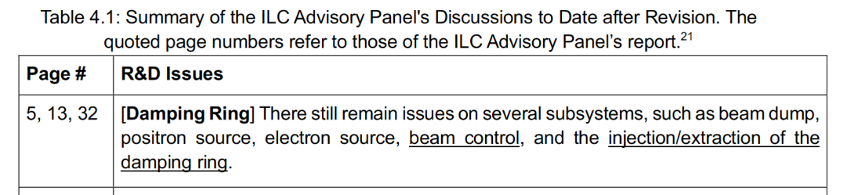
Damping Ring

Slide 4
Efforts in 2018 and beyond
At the ATF of KEK, we were able to demonstrate the principle of the injection/extraction system using the fast kicker system that will be used in the ILC damping ring (results before 2018).
Looking overseas, the demand for and interest in fast kickers is increasing, such as the development of a fast kicker system for CLIC at CERN. It has been proposed that the use of these technologies in ILC will enable the injection/extraction of the ILC damping ring with fewer kickers than the kicker system demonstrated at ATF.
In October 2019, the KEK international WG discussed the technical preparation plan for long-term stability test of the fast kicker system. Therefore, efforts to comprehensively advance the sophistication of the ILC damping ring injection/extraction system and candidate countries for international cooperation are listed in the report.
Based on the proposal of the KEK international WG, the IDT WG2 is now planning the test plan associated with the optimization of the injection/extraction system with a fast kicker at the ATF kicker test station during the ILC Pre-Lab period through international cooperation (WP14).
During the Pre-Lab period, we will construct test beamline in the ATF extraction line where beam kick tests using the fast kicker can be performed at all times ( the beamline reconstruction through international cooperation), and conduct long-term stability tests of the beam kick as an ILC injection/extraction system. This will enable us to test the long-term stability of the beam kick as an injection/extraction system for ILC, and to investigate the applicability of new kicker technologies developed overseas to ILC.

Slide 5
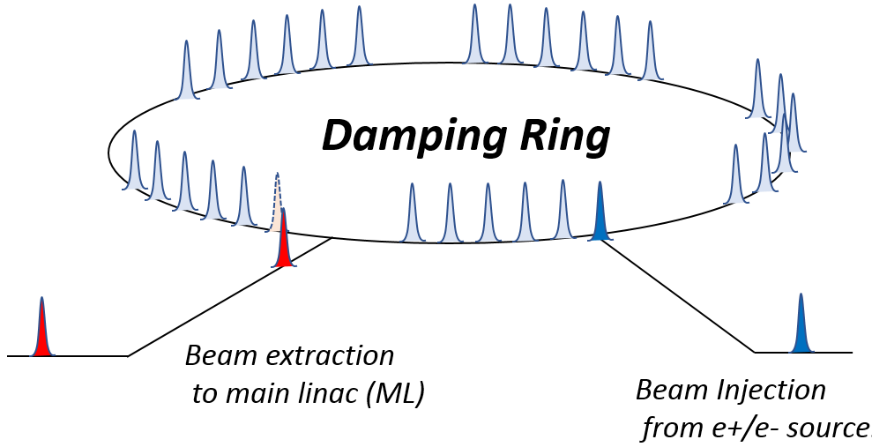
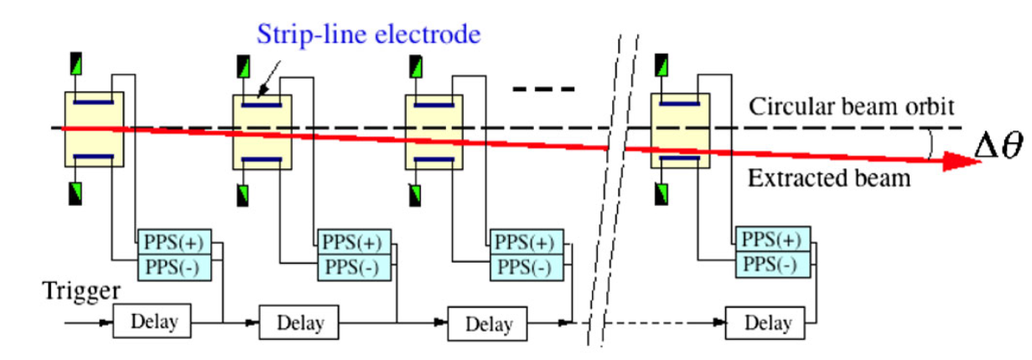
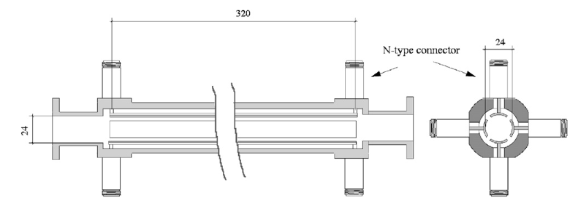
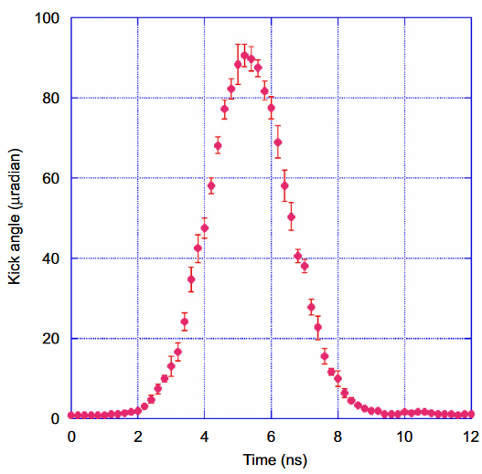
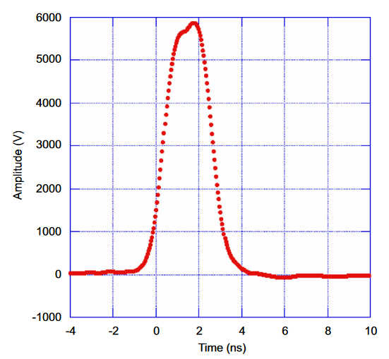
Overview of the injection/extraction system for the ILC damping ring
ILCダンピングリングへの入出射システムの概要
粒子源からのビームをダンピングリング内のバンチ長に合わせるように高速キッカーを用いてへのビームの入射を行う。
ダンピングリングからのビームの出射もダンピングリングに溜まっている１つ１つのビームを切りだして取り出す。
入出射時に隣りのバンチに影響を与えないように、入出射には高速キッカーを用いる。
高速の応答が求められるので、１つのキッカーで生成できるキッカー電圧は限られており、複数台のキッカーを直列に並べてビームを蹴り出す。
Rise/fall time test of a high speed kicker in an ATF damping ring
ATFダンピングリング内での高速キッカーの応答時間試験
Prototype of ILC stripline kicker
Kick amplitude measurement at ATF DR
Output voltage of the pulser
ILCダンピングリングで使用予定の高速キッカー、および、パルサーの時間応答がビームを使って確認された。

Slide 6
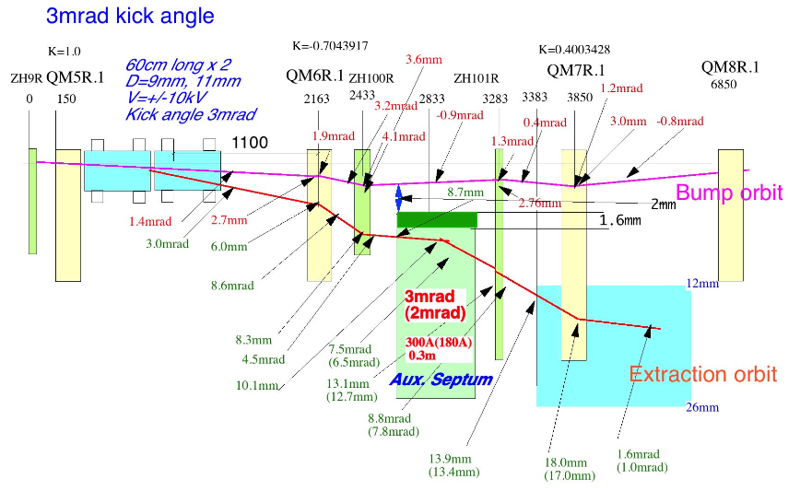
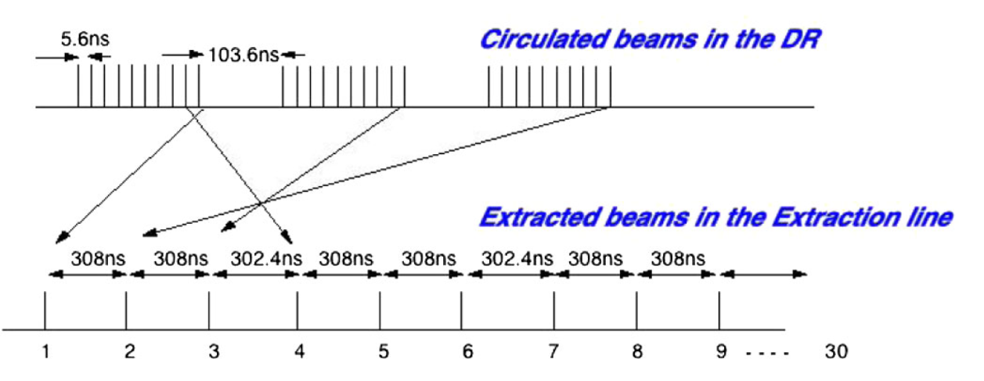
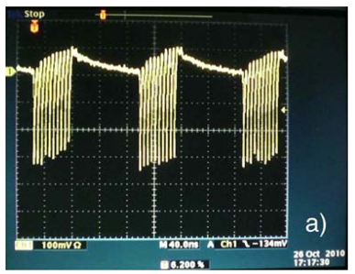
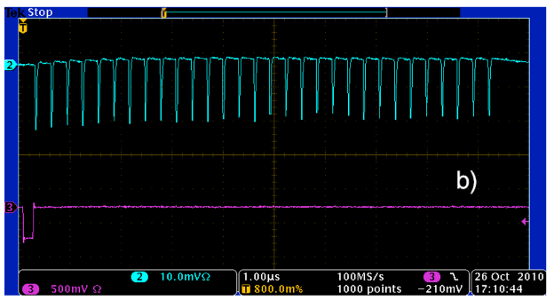
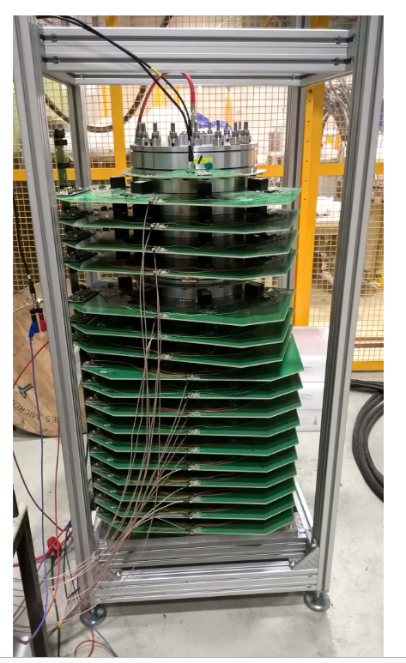
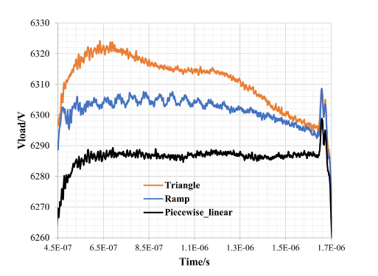
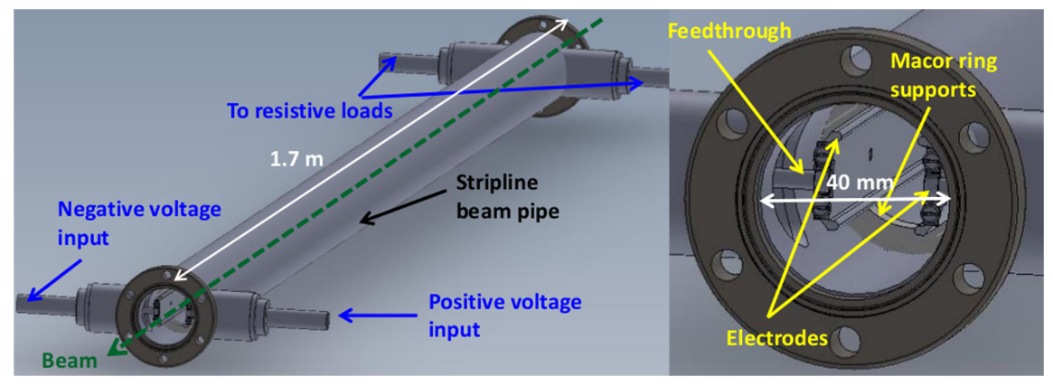
ATFにおけるダンピングリングからのビーム出射試験
Beam extraction test from ATF damping ring
Since the beam intensity cannot be increased in the ATF DR due to the effect of synchrotron radiation on the kicker, it is difficult to use it with other ATF experiments.
Stored beam in DR
Extracted beam from DR
場所の制約から、軌道バンプ、補助セプタムなどの ILC では用いない装置を併用しての出射システムの実証試験となった。
ATF DR 内ではキッカーへの放射光の影響でビーム強度を上げられないため、他の実験との併用が難しい。
準備研究所期間にはATF取り出しラインに新たなキッカー試験ステーションを構築してビームとのタイミング制御を含めた入出射システムとしてのビームキックの長期安定性試験を計画している。
CLICダンピングリングへの入出射システム
Beam injection/extraction system for CLIC damping ring
ILCと同様に速い立上がり、立下りが時間が要求されている。
準備研究所期間には同様の技術を用いた、より高電圧のキッカーシステムの試験も計画している（国際協力の枠組みが必要）。

Slide 7
3. 技術的成立性の明確化 [1] ILC加速器等 （ビーム伝送システム）
有識者会議・学術会議の指摘
ビームダンプや陽電子源、電子源、ビーム制御、ダンピングリングの入出射システム等についてはいまだ課題が多い。（有識者会議 p.5,12)
ビーム収束及び位置合わせに関する制御・フィードバック系に関する技術の確立や、衝突点サイトにおける常時微細動の許容レベルに関する定量的評価が必要。（学術会議 p.7)
2018年以降の取り組み
KEKのATFではナノビーム技術（ビームを絞り、位置安定化も図る）の開発を国際協力で進めてきた。ビームサイズは2016年には41nmとほぼATFでのゴール（37nm、ILCの7.7nmに相当）に到達、ビーム安定性も多バンチでの安定化に必要な短時間でのフィードバック（仕様の366ns以下を満たす133ns）を実現している。これらの成果は 2020年のATFの国際レビュー委員会で高く評価していただいた。
近年は、ILC焦点でのビームサイズのビーム強度依存性の研究を中心に研究を進めている。ビームサイズ依存性の影響はILCの設計バンチ内粒子数(2e10)とATFにおける(1-2e9)が等価であるとの評価有り、ATFでは更に多くのバンチ内粒子数で運転することが可能なことから、ILCでのビーム強度依存性を研究するために最適な環境である。ATFでのビーム強度依存性の研究を通してILCにおけるビーム強度依存性の抑制にも目処が立ってきたが、 Wakefieldの影響をILCの条件で更に詳細に調べるにはILCに特化したビームダクトへの変更が必要であり、大掛かりなアップグレードが必要である。
ビーム収束及び位置合わせの長期安定化試験のためには、ビームモニター等の増設・アップグレード及び建物の温度安定化などが必須で、これらにも大掛かりなアップグレードが必要になる。
長期安定性、ビーム強度依存性の研究のためのビームライン改造計画はATF3計画と呼ばれ、準備研究所機関に国際協力の枠組みで進める予定である(WP15)。2019年10月のKEK国際WGからの報告書には、今後の取り組みの提案と国際協力の候補となる国が記載されている。また、ATF3計画は2020年の国際レビュー委員会で提起され、国際レビュー委員会の委員の方々にもご理解いただいている。
衝突点サイトにおける常時微細動の主要因と考えられる最終収束電磁石の振動試験は、準備研究所期間における技術準備計画(WP16)として、国際協力のもと海外研究所の施設で評価をする予定である。
7

Slide 8
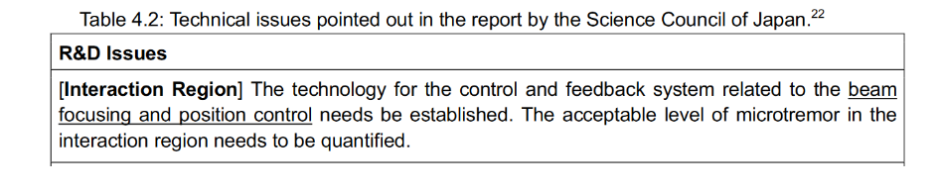
Beam delivery system

Slide 9
Efforts in 2018 and beyond
The development of nano-beam technology (focusing the beam and also stabilizing its position) has been promoted in the ATF at KEK through international cooperation. The beam size has almost reached the ATF goal of 41 nm in 2016 (37 nm, equivalent to 7.7 nm in ILC), and the beam stability has achieved the fast feedback latency (133 ns, which satisfies the ILC specification of 366 ns or less) required for stabilization in a multi-bunch. These results were highly evaluated by the ATF international review committee in 2020.
In recent years, we have been focusing on the study of beam size dependence on beam intensity at the ILC interaction point (IP). The ATF is the appropriate environment to study the beam intensity dependence of the ILC, because the design bunch population of ILC (2e10) is equivalent to N=1-2e9 at the ATF and the ATF can be operated with a larger bunch population. However, further investigation of the Wakefield effect for ILC conditions would require a large upgrade to the vacuum components, which would be specific to ILC.
For long-term stability tests of beam focusing and the position feedback, beam monitors and other equipment need to be upgraded and the temperature enviroment needs to be stabilized, which will also require large upgrades.
The beamline reconstruction plan for the long-term stability and beam intensity dependence studies is called "ATF3 project", and will be carried out in the framework of international cooperation at the ILC Pre-Lab period (WP15). The report from the KEK International WG in October 2019 includes proposals for future efforts and candidate countries for international cooperation. The ATF3 also proposed at the ATF International Review Committee meeting at 2020.
The vibration test of the Final Focus magnet, which is considered to be the main cause of the vibration at the IP site, will be evaluated at the facilities of overseas laboratories under international cooperation as the Technical Preparation Plan (WP16) during the Pre-Lab period.

Slide 10
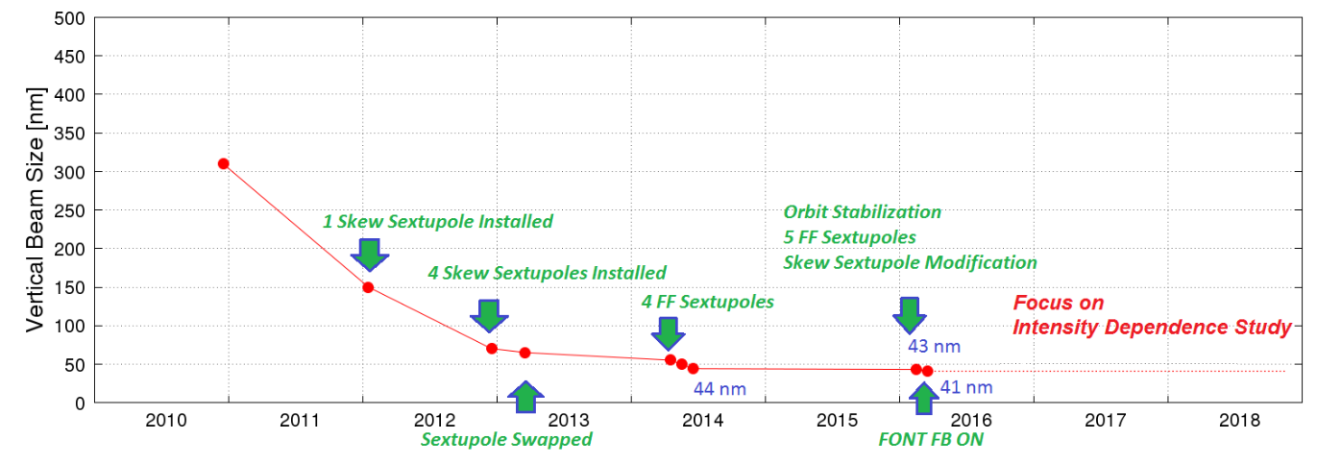
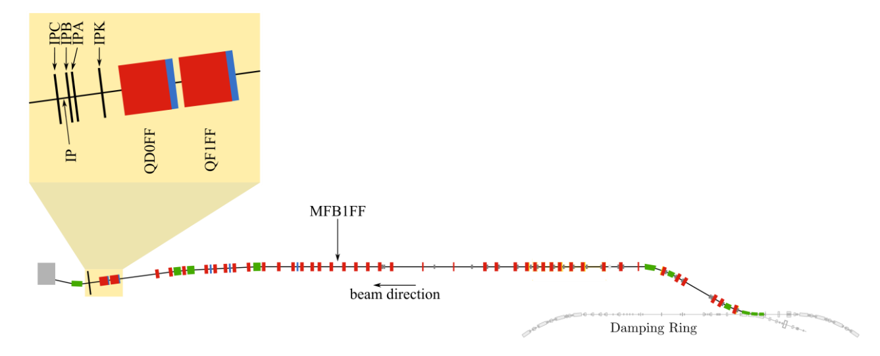
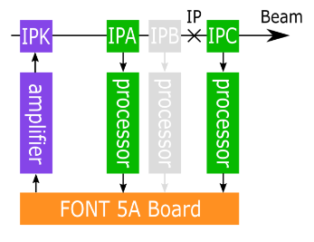
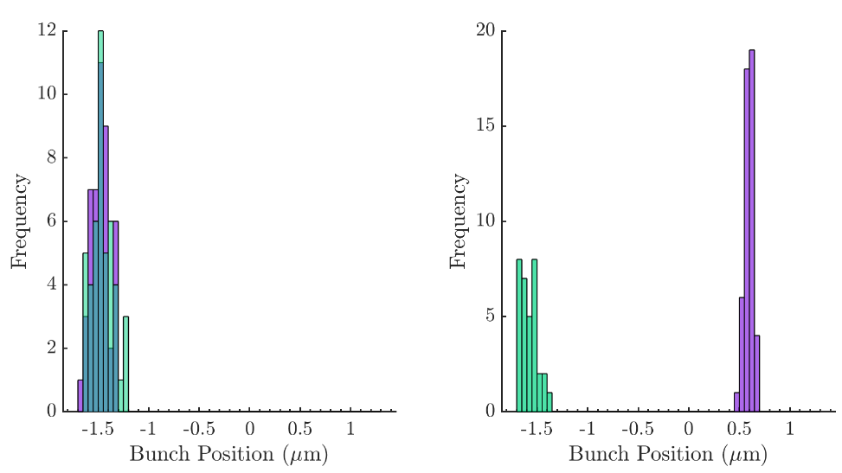

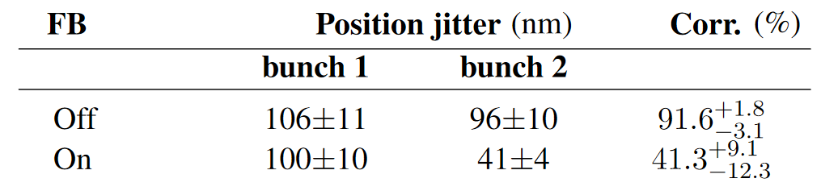

ATF焦点におけるビーム収束の履歴
ATF焦点でのビーム位置安定化
焦点でのビームジッターはFBにより低減されたことを実証。
測定された焦点位置精度はBPMの分解能で制限されている。
国際協力により2020年までの成果をレポートにまとめ、9月にATFレビューも開催された。
ATF Report 2020: https://agenda.linearcollider.org/event/8626/attachments/35702/55436/ATF_Review_Report_2020_0831.pdf
ATF Review:
https://agenda.linearcollider.org/event/8626/
Scientific results at ATF/ATF2
The committee has been impressed on outstanding and unique results achieved in ATF/ATF2:
The smallest spot size, 40 nm, in any accelerators.
Intra-train bunch orbit feedback (FONT).
Vertical emittance in the ring, 4 pm, smallest at the beginning of the century.
Future ATF operation for LC R&Ds
The committee recognizes that the achievements at ATF/ATF2 have already verified the minimum technical feasibility on the beam focusing and control for the ILC. However there will be a number of possibilities for further extensions to investigate:
intensity dependent effects on the spot size
optical aberrations, esp. with smaller horizontal β*
beam halo and collimation
even smaller spot sizes with higher chromaticities
Masahiro Katoh Hiroshima U.
Katsunobu Oide (chair) KEK/CERN
Tatiana Pieloni EPFL
Vladimir Shiltsev FNAL
Zhentang Zhao SARI

Slide 11
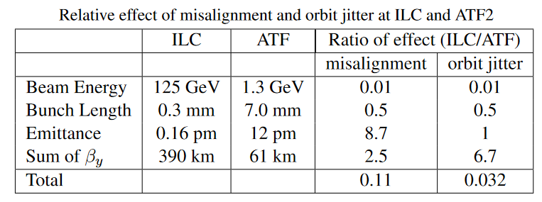
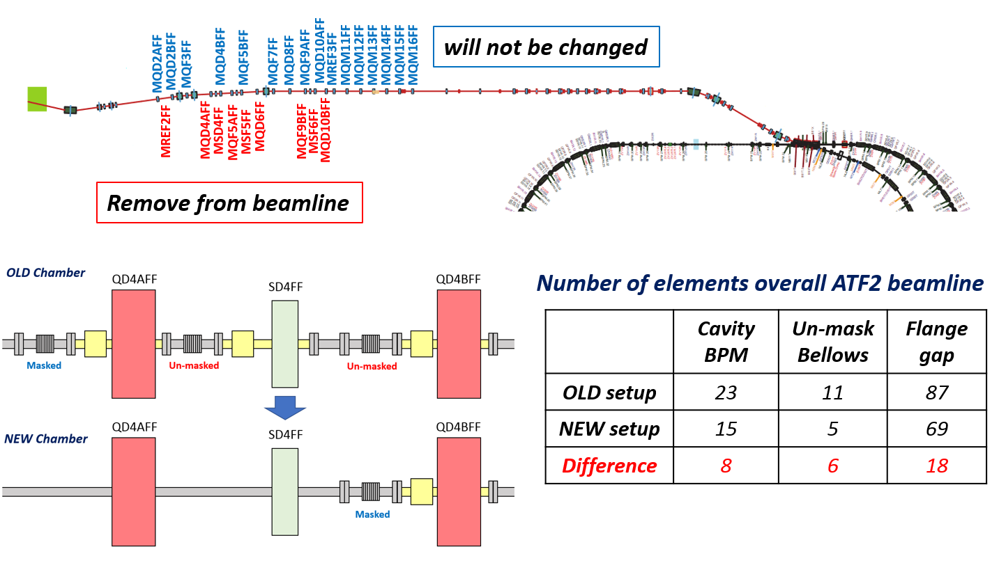
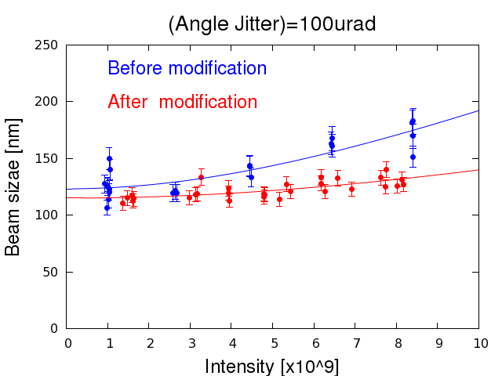
ILC250とATF2焦点でのwakefieldによるビーム強度依存性の影響の比較
ILCでのミスアライメントの影響（静的）は、ATFに比べて約11%。
ILCでのジッターの影響（動的）は、ATFに比べて約3%程度。
ILCでのN=2e10のビーム強度依存性は、ATFでのN=1-2e9の強度に相当する。
焦点ビームサイズのビーム強度依存性とwakefieldの関係
焦点ビームサイズのビーム強度依存性とwakefieldの関係を調べるために、ビームラインのwakefield源を減らした。
Wakefield源を減らすことで、同じ角度ジッターの大きさでもビーム強度依存性は減少した。
Wakefieldがビーム強度依存性の大きな要因はになっていることがわかった。

Slide 12
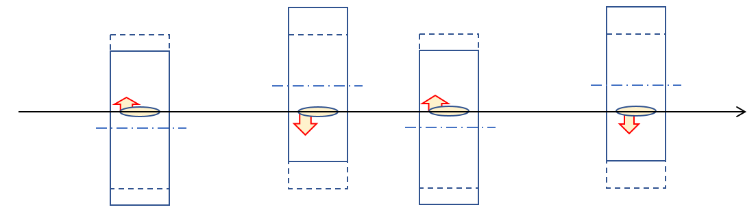
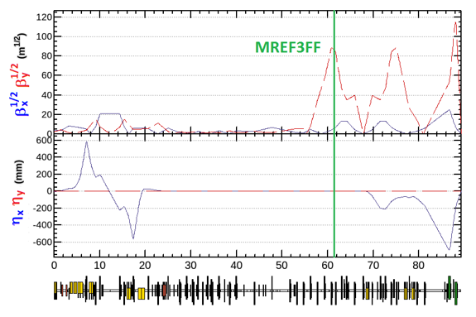
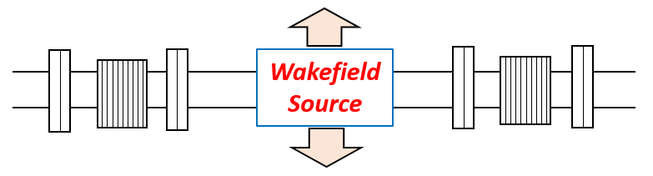
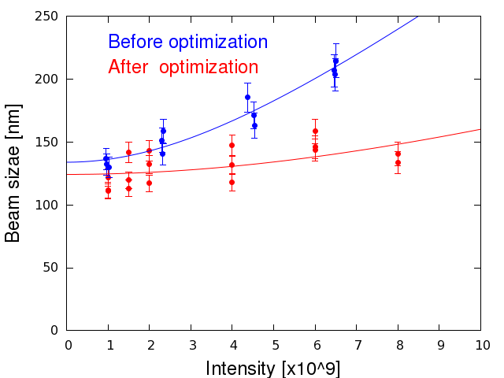
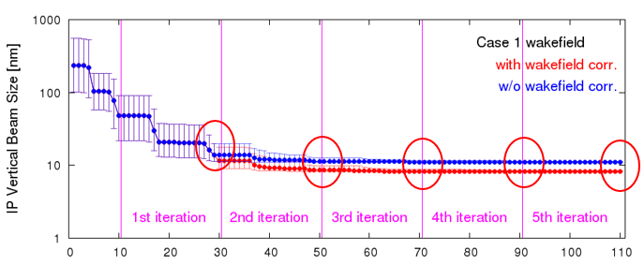
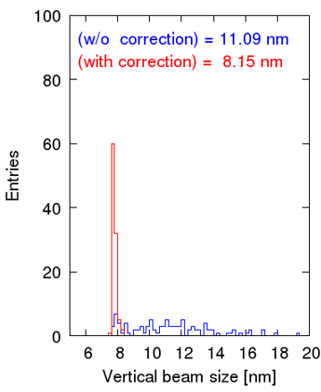
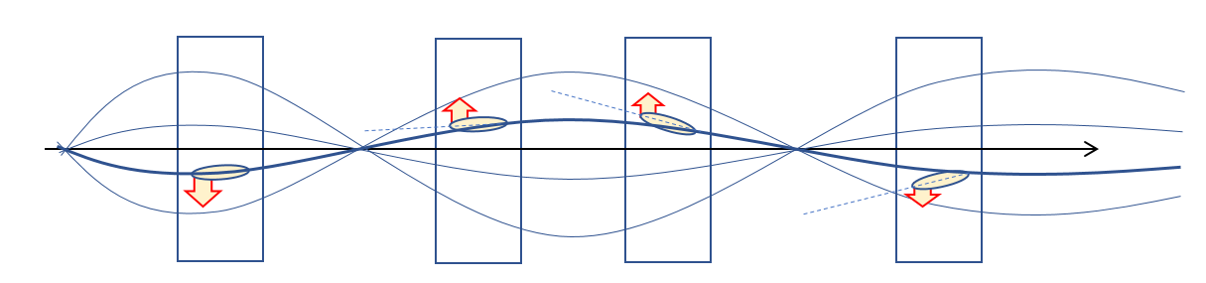
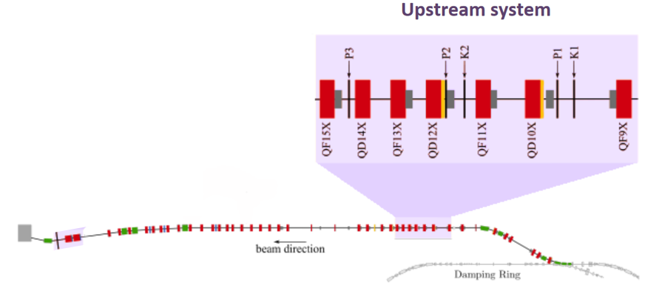
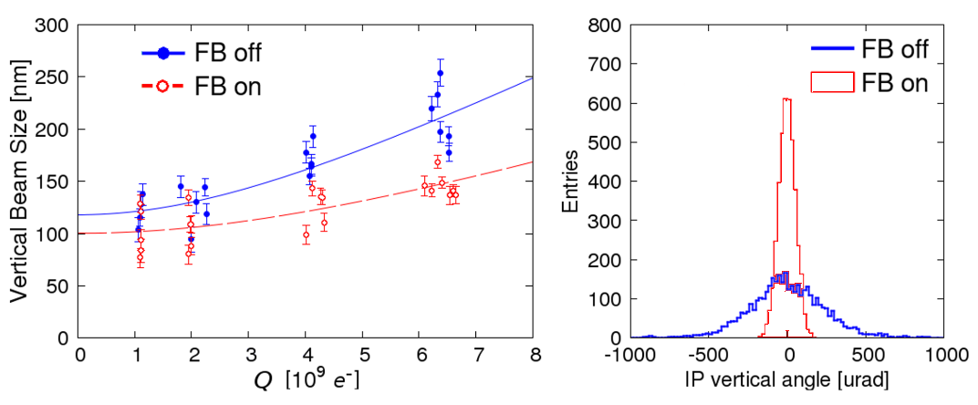
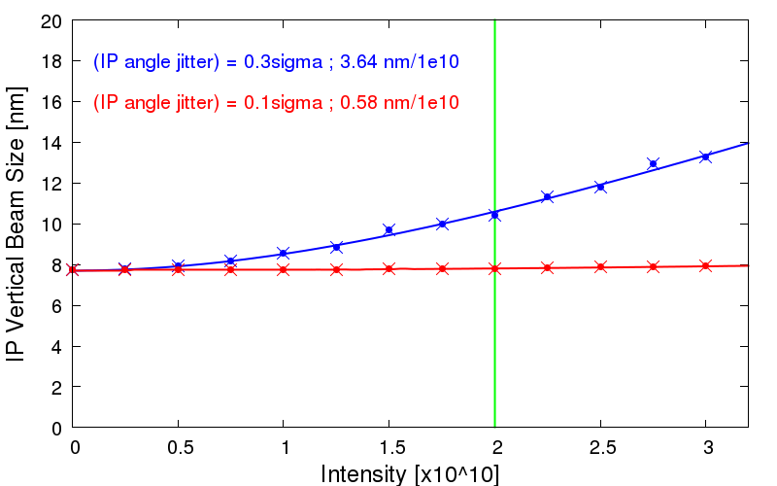

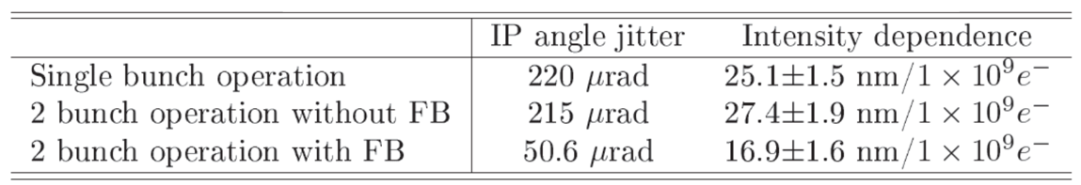
静的wakefield効果の低減
真空コンポーネントの設置位置誤差の影響
ILC250におけるwakefield効果の低減シミュレーション
ビームライン中に可動式wakefield源を置き、その位置を最適化することで、wakefieldの影響を最小化した。
ビーム調整のプロセスにwakefield knobを加えることでビーム強度依存性の効果は低減できることがわかった。
動的的Wakefield効果の低減
ビームジッターによる影響
ATFにおけるwakefield効果の低減試験
ILC250におけるwakefield効果の低減シミュレーション
フィードバックでジッターを低減することで、焦点ビームサイズのビーム強度依存性も低減させることが可能。
ILCでのwakefield源の最適化で、更に影響を低減可能
（フィードバックの要求値を低減）
フィードバックでジッターを低減することで、焦点ビームサイズのビーム強度依存性も低減された。

